Slide 1


LA PATATA BOMBA
Patatapum from Plants Vs Zombies Wikia

Slide 2
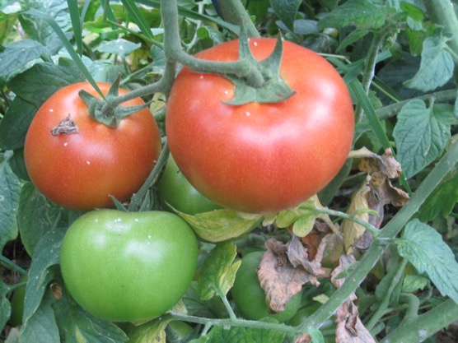
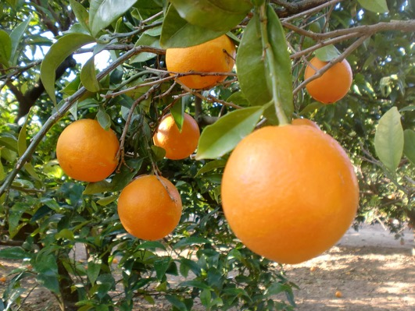
CATEGORÍA 1
Plantas de las que nos comemos el fruto…
¡tomatera!
¡naranjo!

Slide 3
CATEGORÍA 1
Plantas de las que nos
comemos el fruto…
¿ preparados ?
¿ LISTOS ?

Slide 4
CATEGORÍA 1
Plantas de las que nos comemos el fruto…
¡Ya !

Slide 5

CATEGORÍA 1
Plantas de las que nos
comemos el fruto…

Slide 6
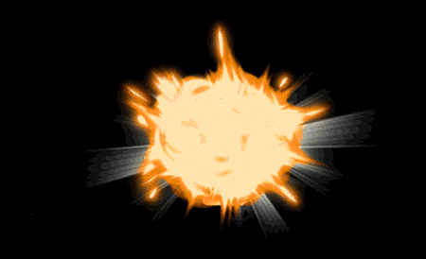
CATEGORÍA 1
Plantas de las que nos
comemos el fruto…

Slide 7
LA PATATA BOMBA

Slide 8
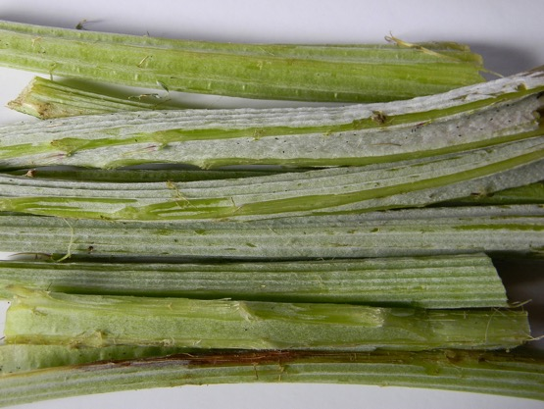
CATEGORÍA 2
Plantas de las que nos comemos el tallo…
¡pencas!
https://www.flickr.com/photos/lucianativa/9899817163

Slide 9
CATEGORÍA 2
Plantas de las que nos comemos el tallo…
¿ preparados ?
¿ LISTOS ?

Slide 10
CATEGORÍA 2
Plantas de las que nos
comemos el tallo…
¡Ya !

Slide 11
CATEGORÍA 2
Plantas de las que nos comemos el tallo…

Slide 12
CATEGORÍA 2
Plantas de las que nos
comemos el tallo…

Slide 13
LA PATATA BOMBA

Slide 14
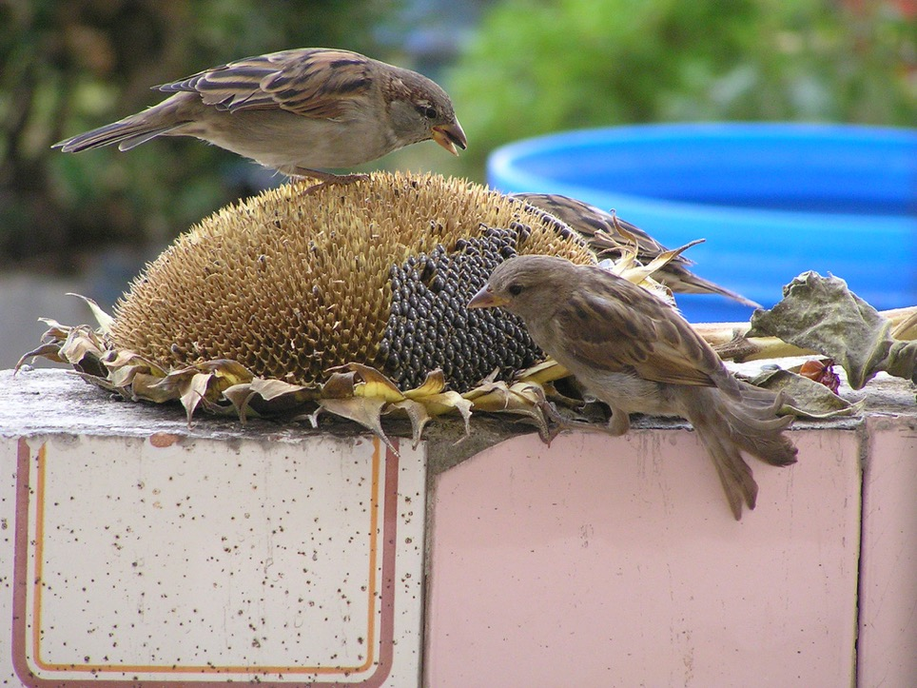
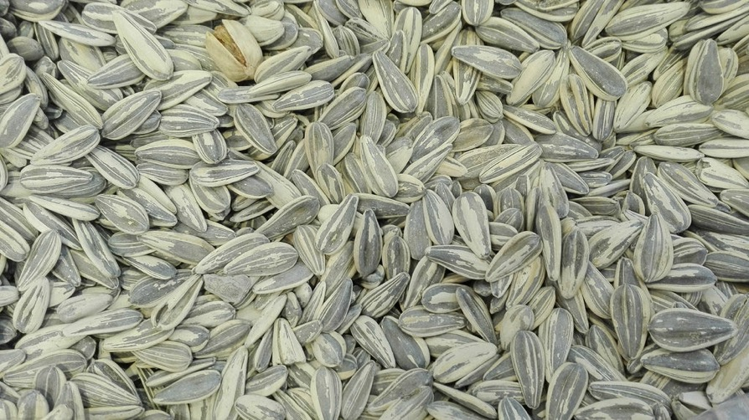
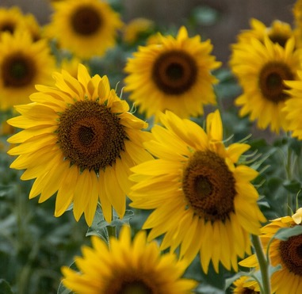
CATEGORÍA 3
Plantas de las que nos comemos las semillas…
¡Girasol!

Slide 15
CATEGORÍA 3
Plantas de las que nos comemos las semillas…
¿ preparados ?
¿ LISTOS ?

Slide 16
CATEGORÍA 3
Plantas de las que nos comemos las semillas…
¡Ya !

Slide 17
CATEGORÍA 3
Plantas de las que nos comemos las semillas…

Slide 18
CATEGORÍA 3
Plantas de las que nos comemos las semillas…

Slide 19
LA PATATA BOMBA

Slide 20
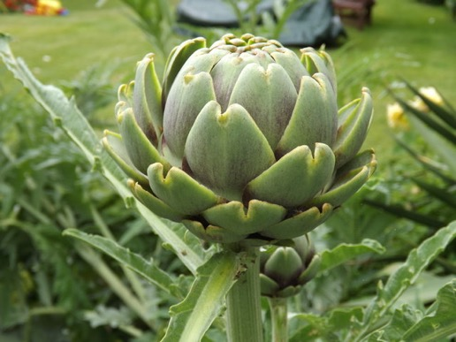
CATEGORÍA 4
Plantas de las que nos comemos las flores…
¡Alcachofa!

Slide 21
CATEGORÍA 4
Plantas de las que nos comemos las flores…
¿ preparados ?
¿ LISTOS ?

Slide 22
CATEGORÍA 4
Plantas de las que nos comemos las flores…
¡Ya !

Slide 23
CATEGORÍA 4
Plantas de las que nos comemos las flores…

Slide 24
CATEGORÍA 4
Plantas de las que nos comemos las flores…

Slide 25
LA PATATA BOMBA

Slide 26
CATEGORÍA 5
Plantas de las que nos comemos la parte subterránea…
¡zanahoria!

Slide 27
CATEGORÍA 5
Plantas de las que nos
comemos la parte subterránea…
¿ preparados ?
¿ LISTOS ?

Slide 28
CATEGORÍA 5
Plantas de las que nos comemos la parte subterránea…
¡Ya !

Slide 29
CATEGORÍA 5
Plantas de las que nos
comemos la parte subterránea…

Slide 30
CATEGORÍA 5
Plantas de las que nos
comemos la parte subterránea…

Slide 31
LA PATATA BOMBA

Slide 32
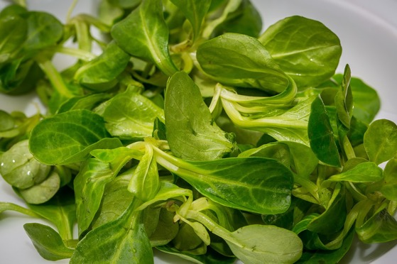
CATEGORÍA 6
Plantas de las que nos comemos las hojas…
¡Canónigos!

Slide 33
CATEGORÍA 6
Plantas de las que nos comemos las hojas…
¿ preparados ?
¿ LISTOS ?

Slide 34
CATEGORÍA 6
Plantas de las que nos comemos las hojas…
¡Ya !

Slide 35
CATEGORÍA 6
Plantas de las que nos comemos las hojas…

Slide 36
CATEGORÍA 6
Plantas de las que nos comemos las hojas…

Slide 37
LA PATATA BOMBA

Slide 38
CATEGORÍA 7
Plantas con las que hacemos infusiones…
¡Café!

Slide 39
CATEGORÍA 7
Plantas con las que hacemos infusiones…
¿ preparados ?
¿ LISTOS ?

Slide 40
CATEGORÍA 7
Plantas con las que hacemos infusiones…
¡Ya !

Slide 41
CATEGORÍA 7
Plantas con las que
hacemos infusiones…

Slide 42
CATEGORÍA 7
Plantas con las que hacemos infusiones…

Slide 43
FIN

